Slide 1
株式会社松田興業様 ご提案

Slide 2
提案のサマリー
§
本提案の目的と目指す姿
主要なソリューション
期待される効果と投資対効果
Notes:
提案の全体像を簡潔に記載。

Slide 3
背景 — なぜ今、取り組むべきか
★
IT人材不足による運用負荷増大
サイバー攻撃の高度化と脅威拡大
DX推進による業務プロセス見直しの必要性
Notes:
業界動向とタイミングの整理（顧客の課題に基づく framing）。

Slide 4
現状のIT環境とアセスメント
⚙
業種: 小売 / 規模: 小規模
customer_id: C100
pc: デスクトップ5台/ノート3台
os: Windows 11
network: 光回線/拠点間VPN
notes: バックアップは外付けHDDのみ。
Notes:
SPR/顧客マスタに登録されているIT環境や規模に基づく現状認識。

Slide 5
課題 — 現状のお困りごと
!
サーバー更改に伴う業務停止リスク
属人化による業務効率の低下
拠点間での情報共有の遅延とミス
老朽PCによる運用コスト増と故障リスク
印刷コストの増加と環境負荷
Notes:
SPRの日報・customer_challengeから抽出した実際の課題を framing。

Slide 6
ソリューション — ソフトウェア
✓
製品名 | 製品コード | 価格
オフィススイート(年間/席) | OFFICE | ¥13,800
エンドポイントセキュリティ(年間/席) | AV365 | ¥6,800
グループウェア(年間/席) | GRP50 | ¥9,600
バックアップソフト(年間) | BKP20 | ¥48,000
Notes:
便益は framing、製品・価格は大塚商会カタログの実データ。
[Framing / Benefits]:
Officeスイートとグループウェアで業務フローを標準化し属人化を解消
エンドポイントセキュリティで脅威からPCとデータを保護
バックアップソフトでデータ消失リスクを最小化し復旧時間を短縮

Slide 7
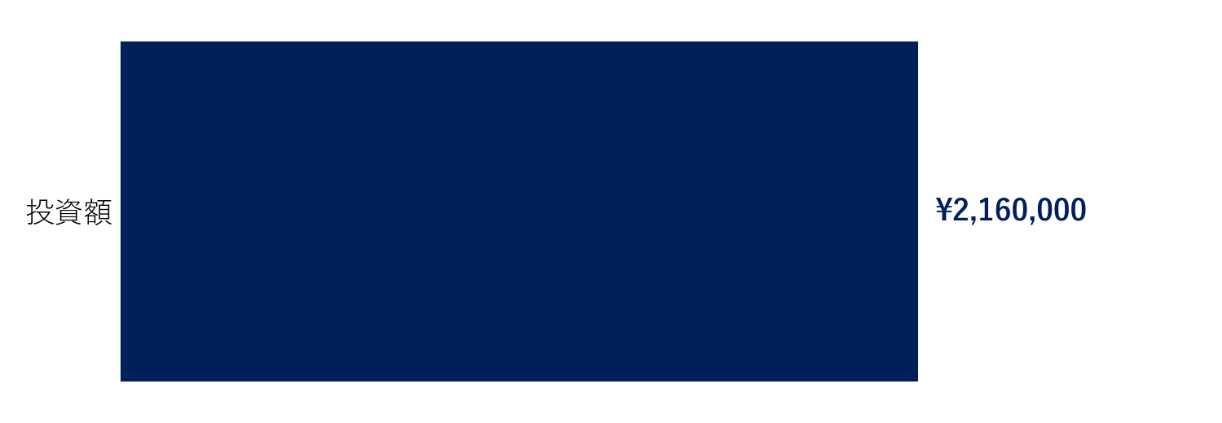
投資対効果
↑
投資額: ¥2,160,000
Notes:
金額はすべてSPRの実データ。参考事例は同カテゴリの実案件（創作なし）。
[Value / Comparables]:
業務の標準化による生産性向上と属人化リスクの低減
セキュリティ強化による被害拡大防止とコンプライアンス対応
印刷コスト削減と老朽PC更新による長期的な運用コスト最適化
参考事例: 青木事務所（ソフトウェア）¥1,800,000・受注
参考事例: 有限会社森本サービス（ソフトウェア）¥144,000・受注
参考事例: 有限会社西村建設（ソフトウェア）¥55,200・受注

Slide 8
導入スケジュール (標準モデル)
▤
要件定義
0.5〜1ヶ月
要件の確認、仕様確定
機器手配・設定
1〜1.5ヶ月
手配・キッティング
導入・テスト
0.5〜1ヶ月
現地設置、動作確認
運用開始
ー
引継ぎ、本番稼働
Notes:
標準的な導入スケジュール。案件の実態に合わせて調整。

Slide 9
次のステップ
→
現状の業務課題とIT環境について、詳細なヒアリングを実施させていただけないでしょうか
貴社の状況に合わせた具体的な導入イメージと見積もりを作成いたしますので、検討の場を設けていただけますでしょうか
まずは簡易なセキュリティ診断や環境調査から始め、リスクを可視化することから始めさせていただけないでしょうか
Notes:
丁寧な依頼文体で次の一歩を提示。

